Slide 1

Android camera
知识分享交流
主讲人：Talon
内部资料，请勿泄露

Slide 2

主要内容
相机的两种方式基本使用
相机的聚焦问题
相机的兼容性（照片角度问题）
内部资料，请勿泄露

Slide 3
相机两种方式的实现
一、调用系统相机
通过Intent跳转至系统相机，拍照后返回照片信息。
二、自定义相机
自定义相机界面，自定义相机分辨率、角度、镜像等属性。拥有更强的扩展性。
内部资料，请勿泄露

Slide 4
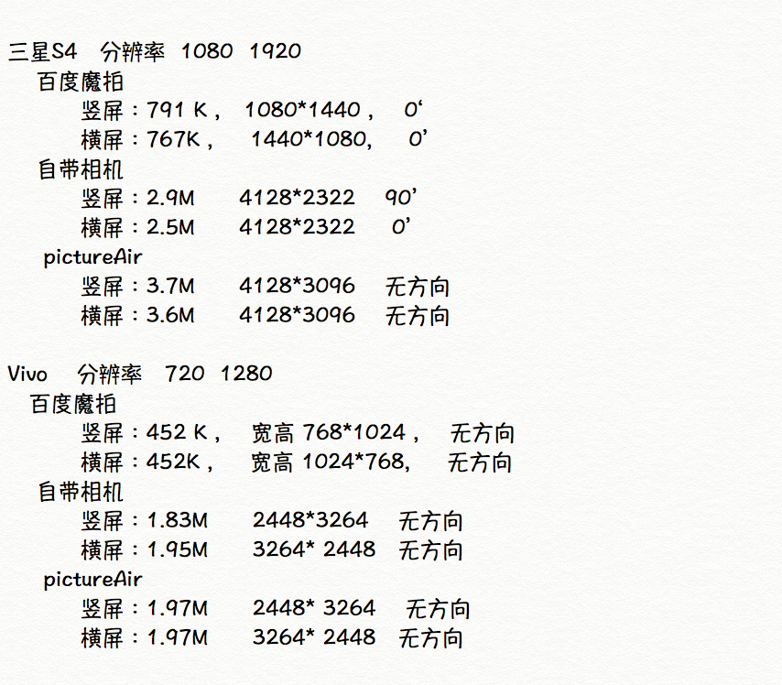
照片保存myParameters.set("jpeg-quality", 100);
内部资料，请勿泄露

Slide 5
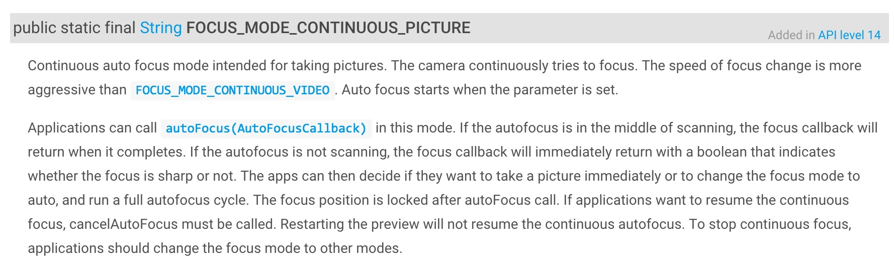
聚焦前了解聚焦模式：FOCUS_MODE_CONTINUOUS_PICTURE
内部资料，请勿泄露

Slide 6
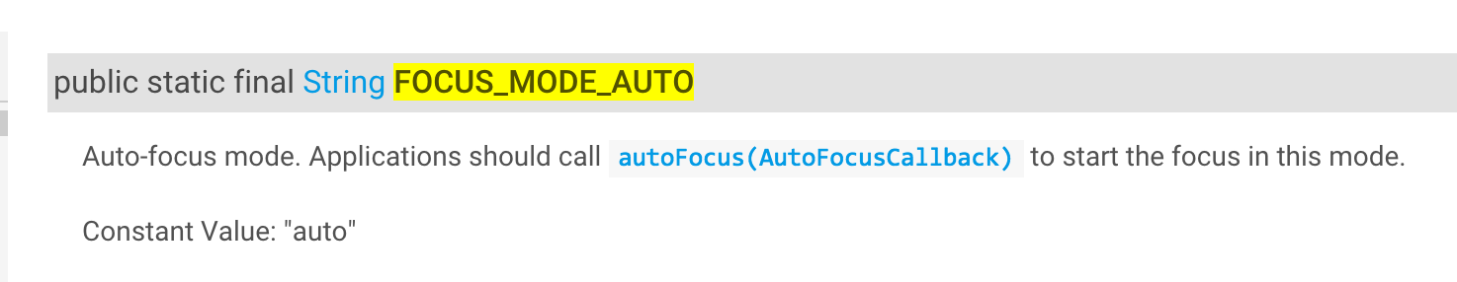
FOCUS_MODE_AUTO
内部资料，请勿泄露

Slide 7
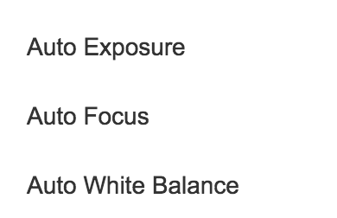
相机聚焦功能
根据android系统相机的聚焦方式，设定我们相机的聚焦方式。
一、触摸对焦
二、自动对焦实现
(1)定时器
(2)传感器
(3) Camera 3A算法
内部资料，请勿泄露

Slide 8
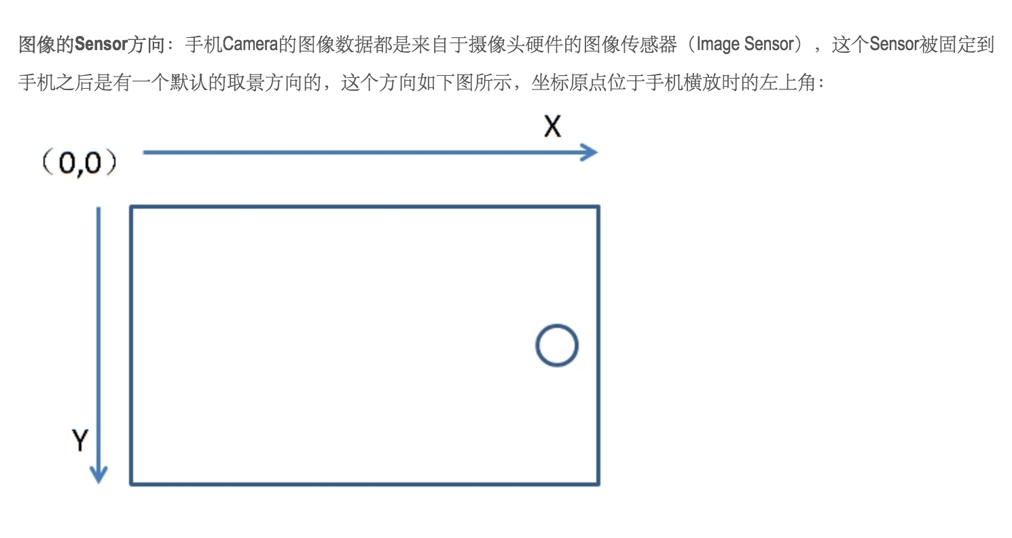
相机适配前需要了解imageSensor角度
内部资料，请勿泄露

Slide 9
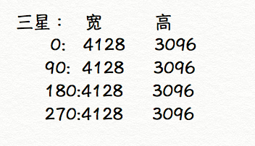
相机的兼容性
Android手机千变万化，照片显示的方向问题更加明显。
一、设置Camera属性。
直接保存二进制
转化成bitmap保存。在没有设置camera 角度时的数据。
二、图片自身带有很多的属性，根据图片属性显示图片。（下次讲）
ExifInterface
内部资料，请勿泄露

Slide 10

结束语
内部资料，请勿泄露

